Slide 1
STI Projet
Application de messagerie
Nikolaos Garanis
Samuel Mettler

Slide 2
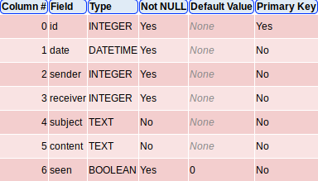
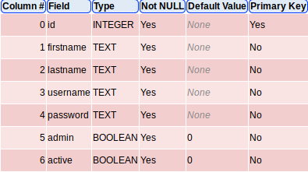
Base de donnée
2 tables
  Message(id, date, sender, receiver, subject, content, seen)
  User(id, firstname, lastname, username, pwd, admin, active)

Slide 3
Authentification
session_start()
  session_start() crée une session ou restaure celle trouvée sur le serveur, via l'identifiant de session passé dans une requête GET, POST ou par un cookie
  on set le session_id en fonction de l’id du user qui se login si l’authentification est réussite.

Slide 4
Navigation
Plusieurs pages :
  Navigable : Login, index, admin, delete, pwd, read, send
  Fonctionnel : db, message, redirect, user

